Slide 1





Slide 2


1.
Nhận biết được tỉ số, tỉ số phần trăm của hai đại lượng cùng loại; đọc, viết được tỉ số, tỉ số phần trăm.
1.
2.
Vận dụng giải được các bài tập, bài toán có liên quan đến tỉ số, tỉ số phần trăm.
2.

Slide 3
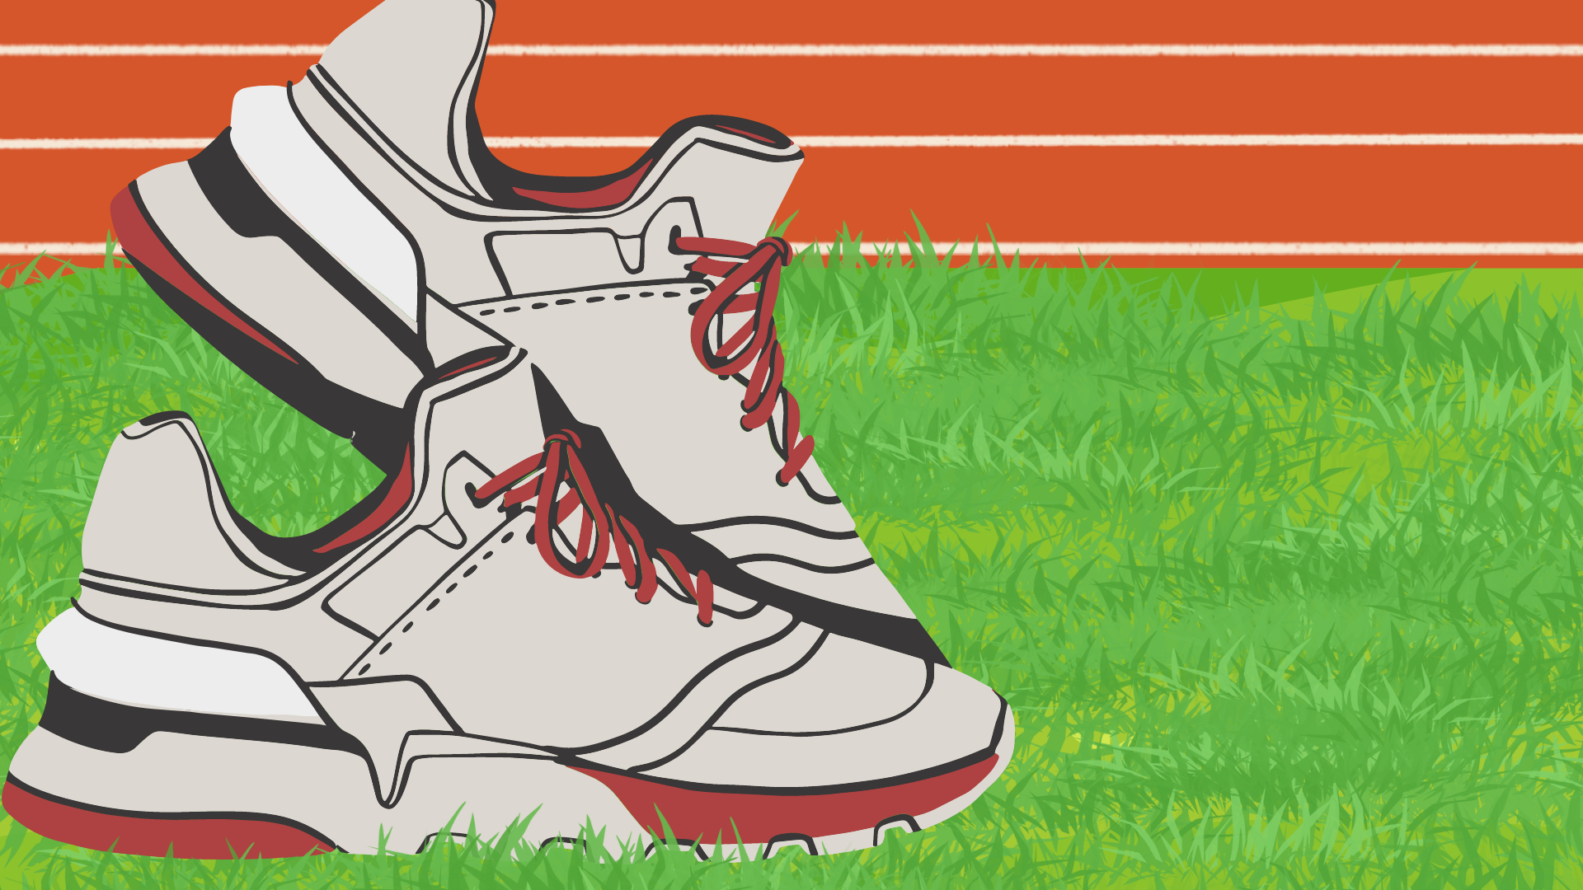


Slide 4
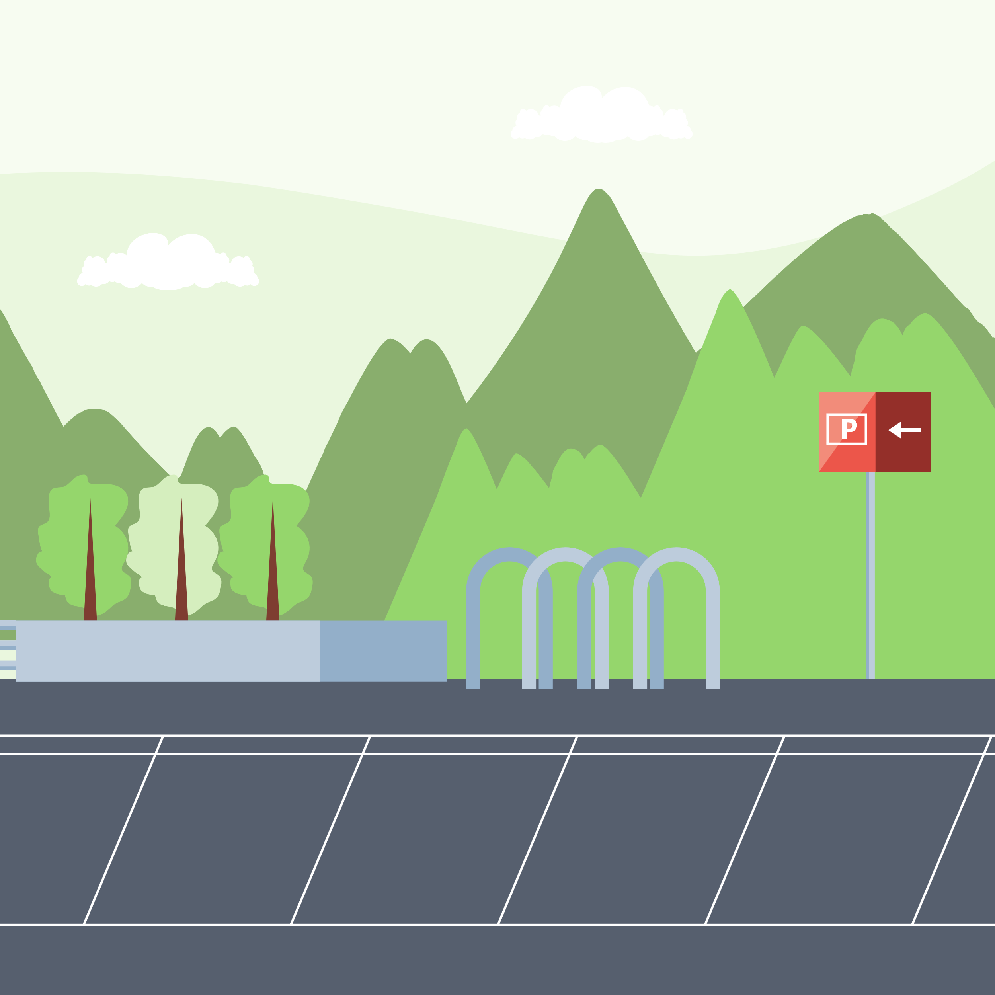



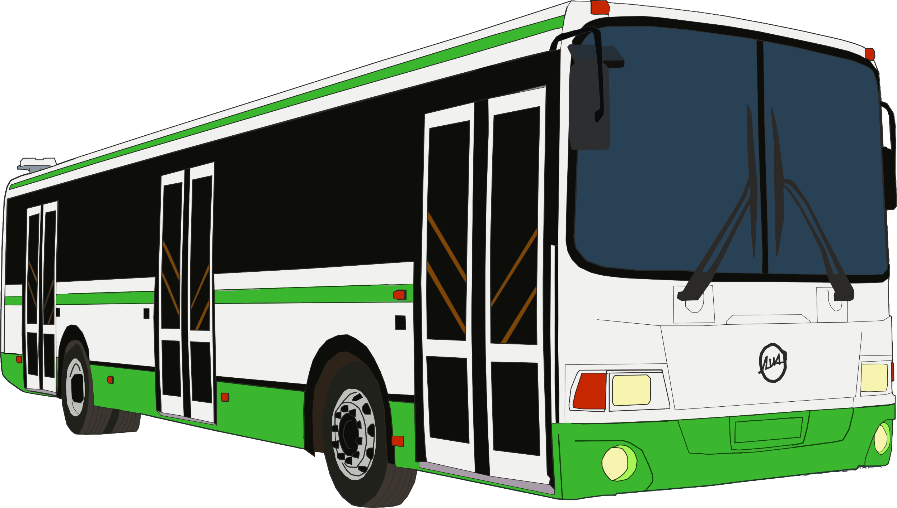
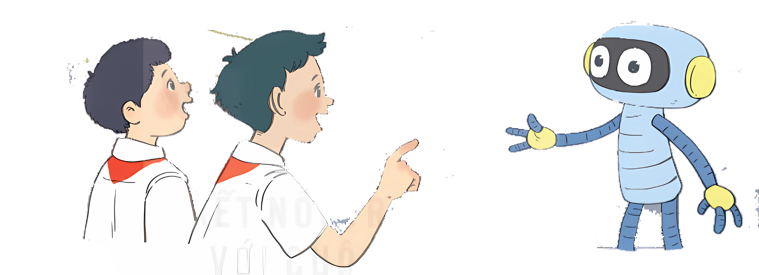

Trong bến xe bus, tớ thấy có 7 ô tô, trong đó có 3 ô tô điện và 4 ô tô chạy bằng xăng.
Số ô tô điện so với số ô tô ở bến chiếm mấy phần nhỉ?

Slide 5
Ô tô chạy bằng xăng
Ô tô chạy bằng điện

Slide 6
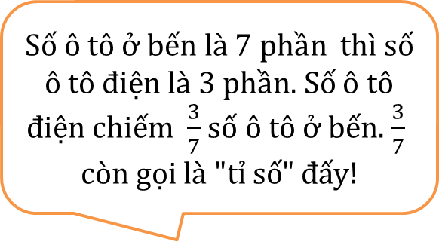
Số ô tô ở bến là 7 phần thì số ô tô điện là 3 phần. Số ô tô điện chiếm $\frac{3}{7}$ số ô tô ở bến. $\frac{3}{7}$ còn gọi là "tỉ số" đấy!

Slide 7

Ta nói:
Tỉ số của ô tô điện và số ô tô ở bến là 3: 7 hay $\frac{3}{7} ($tỉ số này cho biết số ô tô điện bằng $\frac{3}{7}$số ô tô ở bến.
Tính?
Tỉ số của số ô tô chạy bằng xăng và số ô tô ở bến là: ....
Tỉ số của số ô tô điện và số ô tô chạy bằng xăng là: ...
Tỉ số của số ô tô chạy bằng xăng và số ô tô điện là: ...

Slide 8
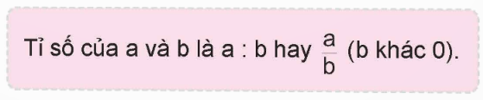
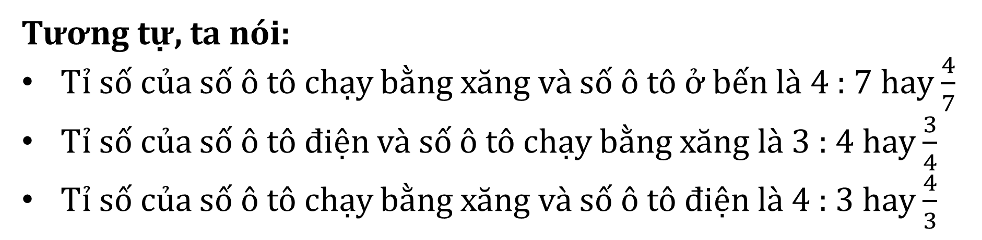
Ta nói:
Tỉ số của ô tô điện và số ô tô ở bến là 3: 7 hay $\frac{3}{7} ($tỉ số này cho biết số ô tô điện bằng $\frac{3}{7}$số ô tô ở bến.
Tương tự, ta nói:
Tỉ số của số ô tô chạy bằng xăng và số ô tô ở bến là 4 : 7 hay $\frac{4}{7}$
Tỉ số của số ô tô điện và số ô tô chạy bằng xăng là 3 : 4 hay $\frac{3}{4}$
Tỉ số của số ô tô chạy bằng xăng và số ô tô điện là 4 : 3 hay $\frac{4}{3}$
Notes:
Hiểu tỉ số thế nào?
(tỷ số là một mối quan hệ giữa hai số cho biết số đầu tiên chiếm số thứ hai bao nhiêu lần)

Slide 9
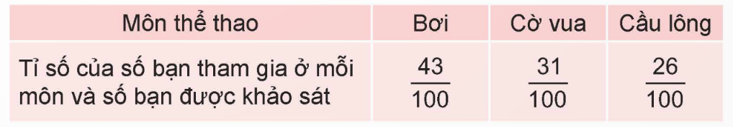
b) Rô-bốt khảo sát 100 bạn khối 5 tham gia các môn thể thao thì thấy có 43 bạn tham gia môn Bơi, 31 bạn tham gia môn Cờ vua, 26 bạn tham gia môn Cầu lông. Rô-bốt tính tỉ số của số bạn tham gia ở mỗi môn và số bạn được khảo sát rồi ghi kết quả vào bảng sau:
Tỉ số phần trăm của số bạn tham gia môn Bơi và số bạn được khảo sát là 43%.
Tỉ số này cho biết: Cứ 100 bạn được khảo sát thì có 43 bạn tham gia môn Bơi.
Notes:
Nhìn bảng nhận xét 3 phân số thập phân có điểm nào giống nhau? (có MS = 100)
GV: Các phân số có mẫu số 100 gọi các tỉ số phần trăm.
GV ghi bảng: Tỉ số 43/100 đọc là bốn mươi ba phần trăm. Viết là 43%
Theo con 43% trong bài này con hiểu thế nào? 2-3 Hs TL.
Tương tự YC HS viết tỉ số 31/100 dưới dạn tỉ số phần trăm. Giải thích?

Slide 10






Slide 11

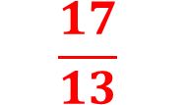
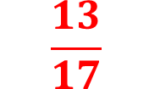
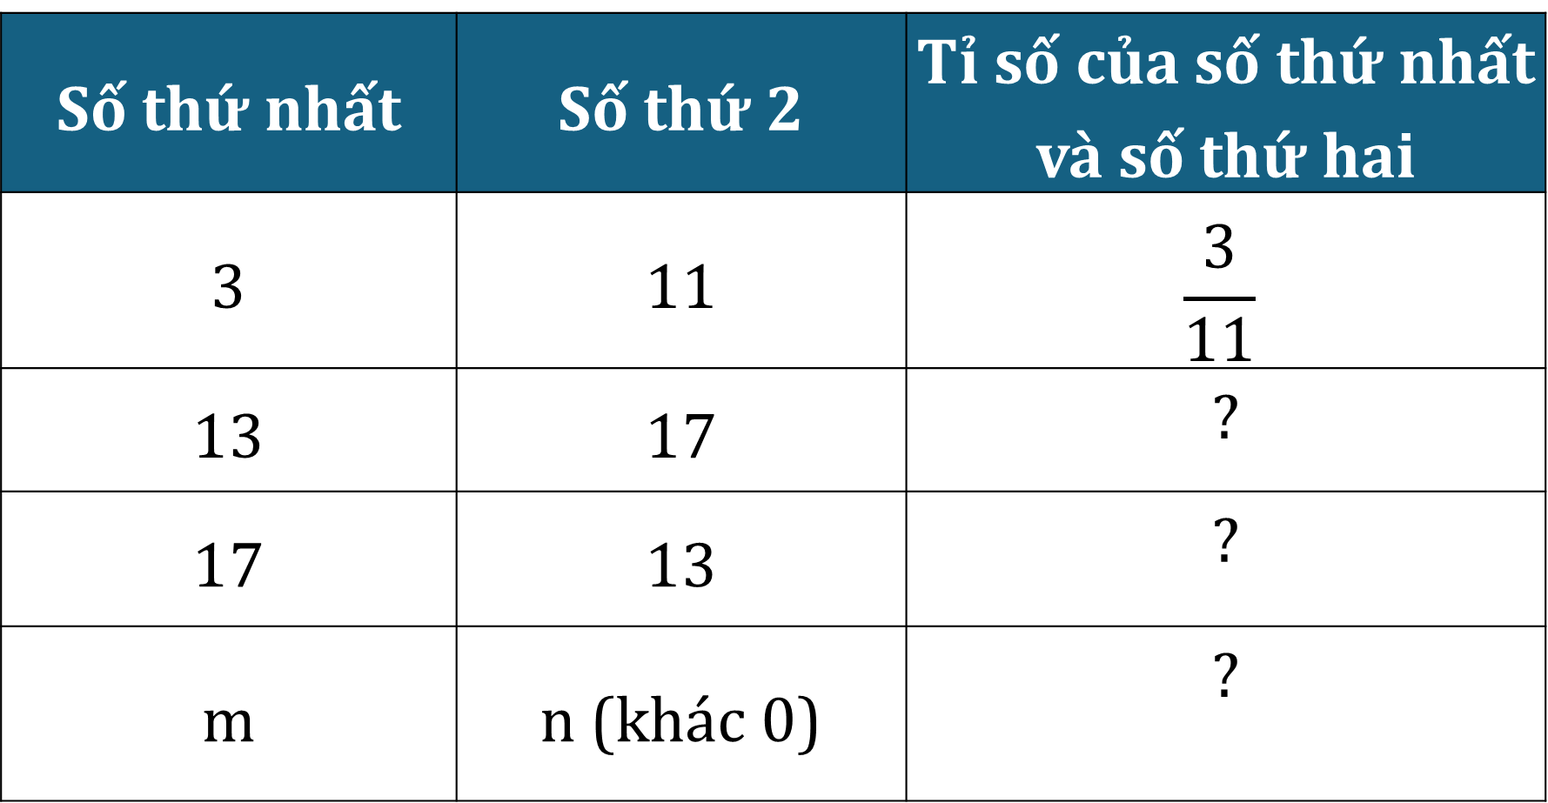
1
Hoàn thành bảng bên (theo mẫu).
Số thứ nhất | Số thứ 2 | Tỉ số của số thứ nhất và số thứ hai
3 | 11 | $$\frac{3}{11}$$
13 | 17 | ?
17 | 13 | ?
m | n (khác 0) | ?
$$\frac{13}{17}$$
$$\frac{17}{13}$$
$$\frac{m}{n}$$
Notes:
GV cho HS sử dụng bảng con hoặc Viết SGK kết quả.
HS chữa bài trao đổi giải thích?
MR Tìm tỉ số của số thứ hai và ST1 dòng 1.
Lưu ý gì khi tìm tỉ số của hai số?

Slide 12




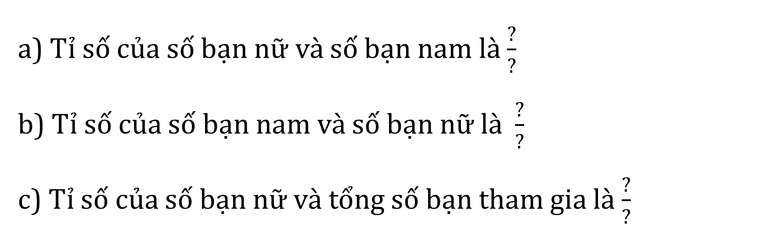
2
Số?
Một trường tiểu học có 23 bạn nữ và 17 bạn nam tham gia cuộc thi “Trạng nguyên nhí”.
a) Tỉ số của số bạn nữ và số bạn nam là $\frac{?}{?}$
b) Tỉ số của số bạn nam và số bạn nữ là $\frac{?}{?}$
c) Tỉ số của số bạn nữ và tổng số bạn tham gia là $\frac{?}{?}$
$$\frac{23}{17}$$
$$\frac{17}{23}$$
$$\frac{23}{40}$$
Notes:
HS làm SGK. TB và trao đổi.
MR: Tìm tỉ số của số bạn nam và tổng số bạn tham gia?

Slide 13
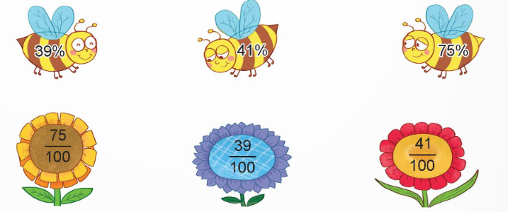
3
Chọn bông hoa ghi tỉ số ứng với tỉ số phần trăm ghi trên mỗi con ong.
Notes:
YC Hs lên nối trên máy tính. GT cách làm.

Slide 14
3
Chọn bông hoa ghi tỉ số ứng với tỉ số phần trăm ghi trên mỗi con ong.

Slide 15


Slide 16

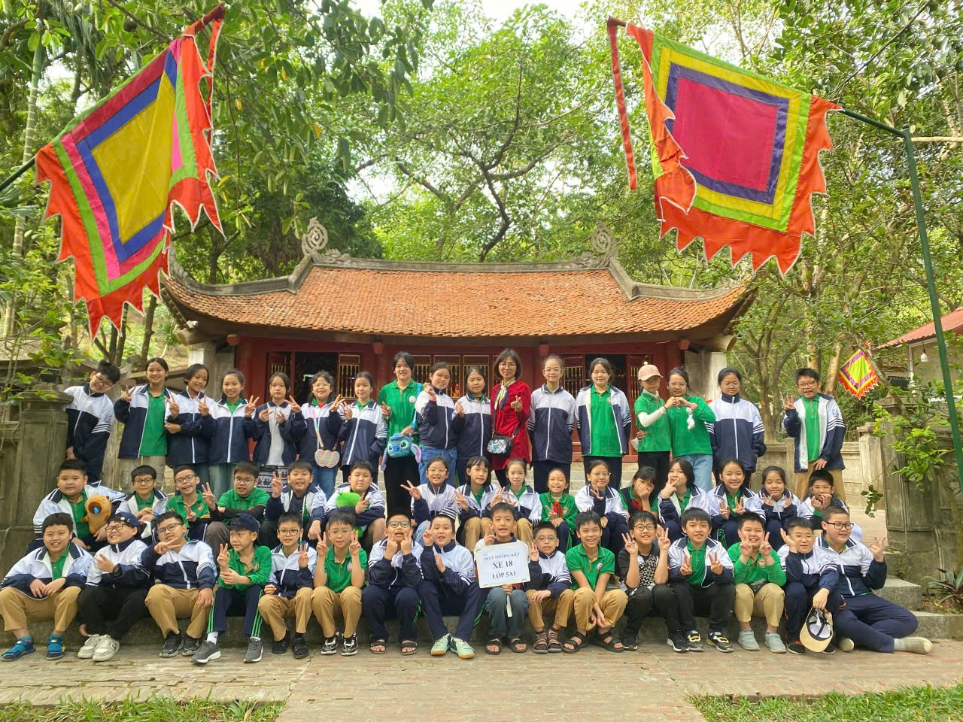
Hãy tìm tỉ số của số học sinh nữ và số học sinh của lớp 5A1?

Slide 17

Nêu tỉ số bàn thắng của đội tuyển bóng đá Việt Nam và Thái Lan trong trận Chung kết AFF Cup 2024 Việt Nam – Thái Lan ?

Slide 18
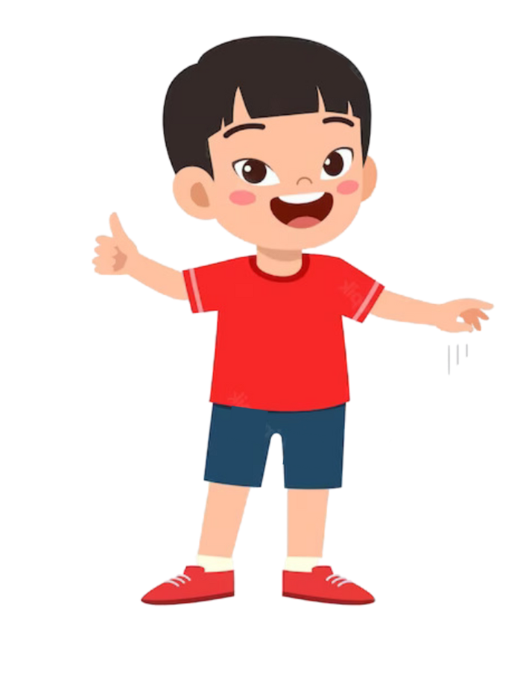
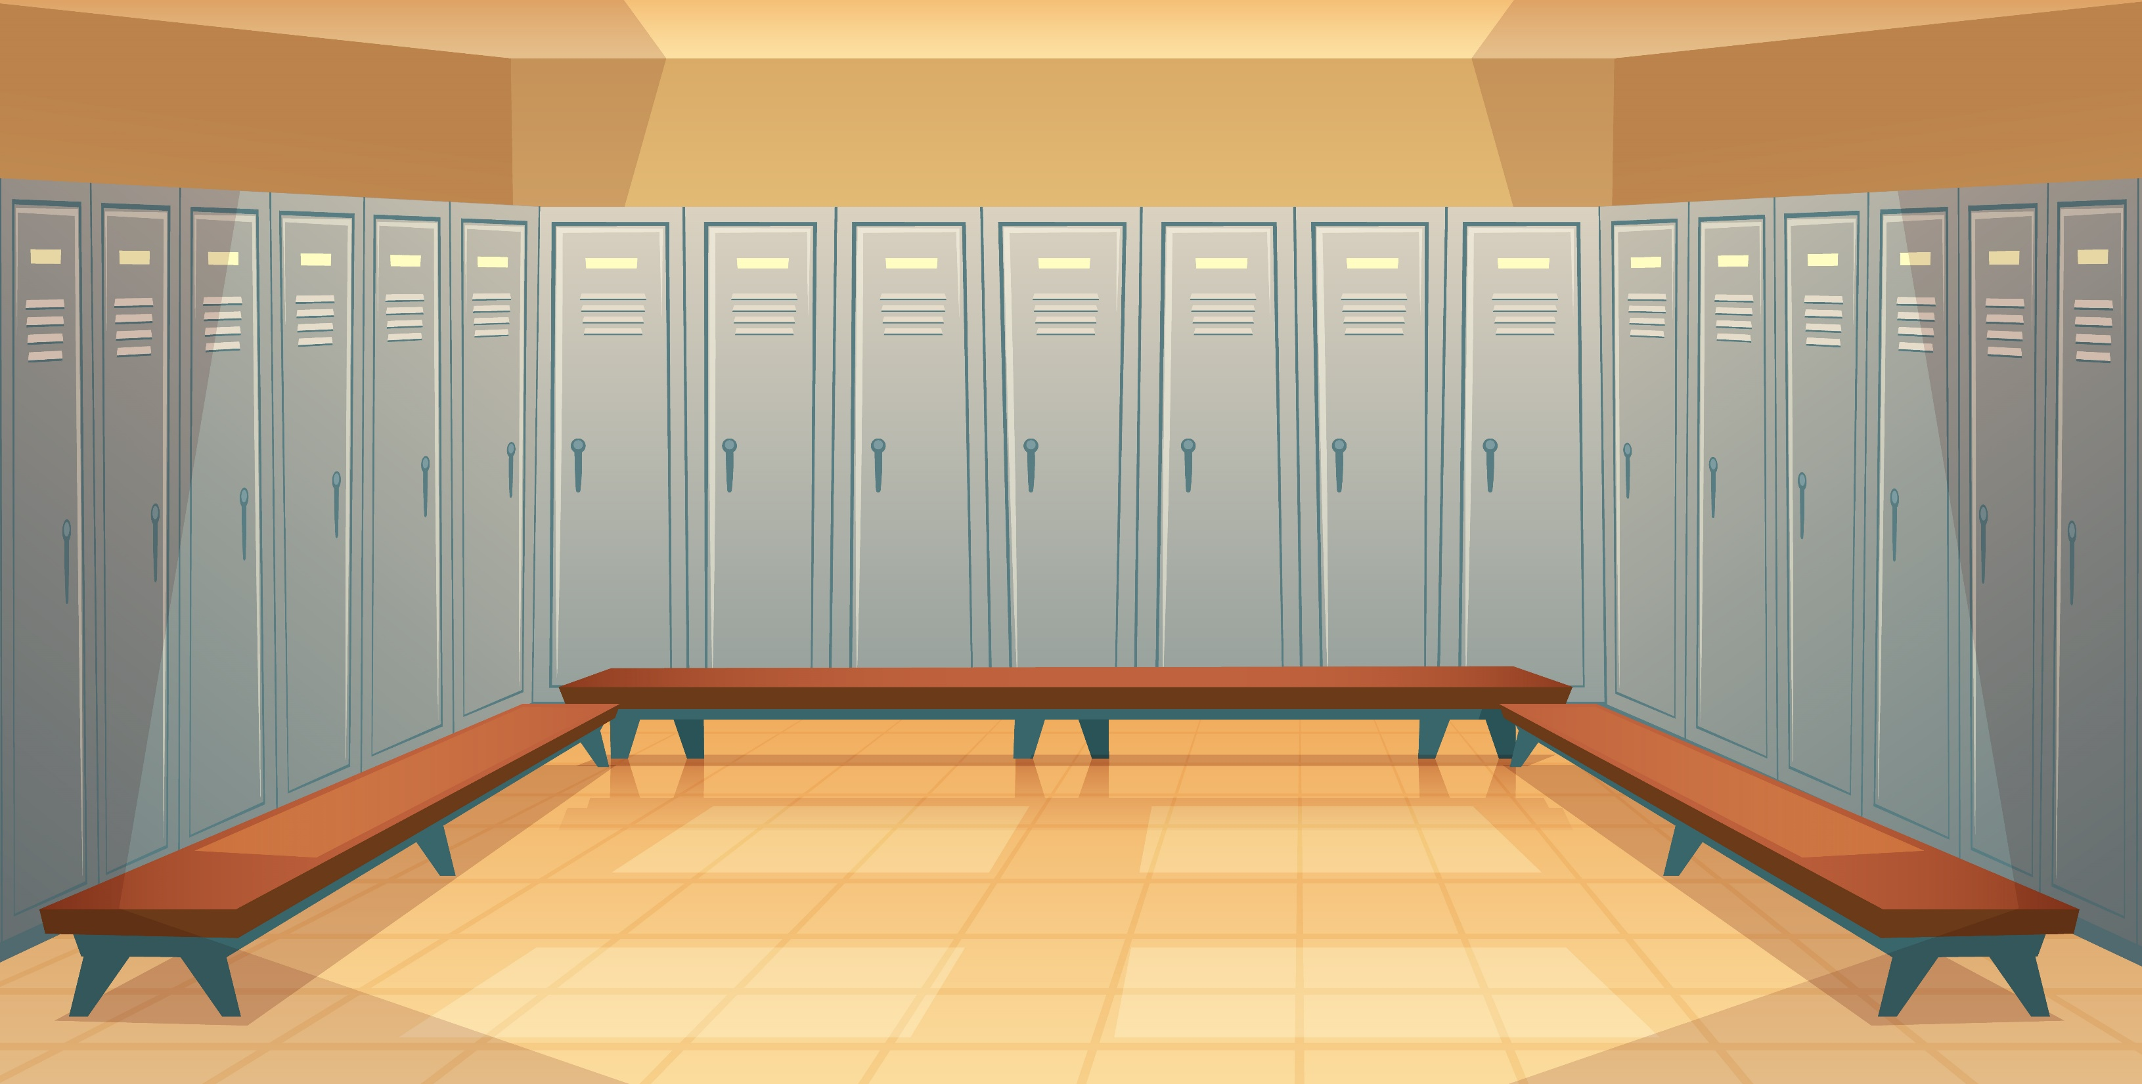
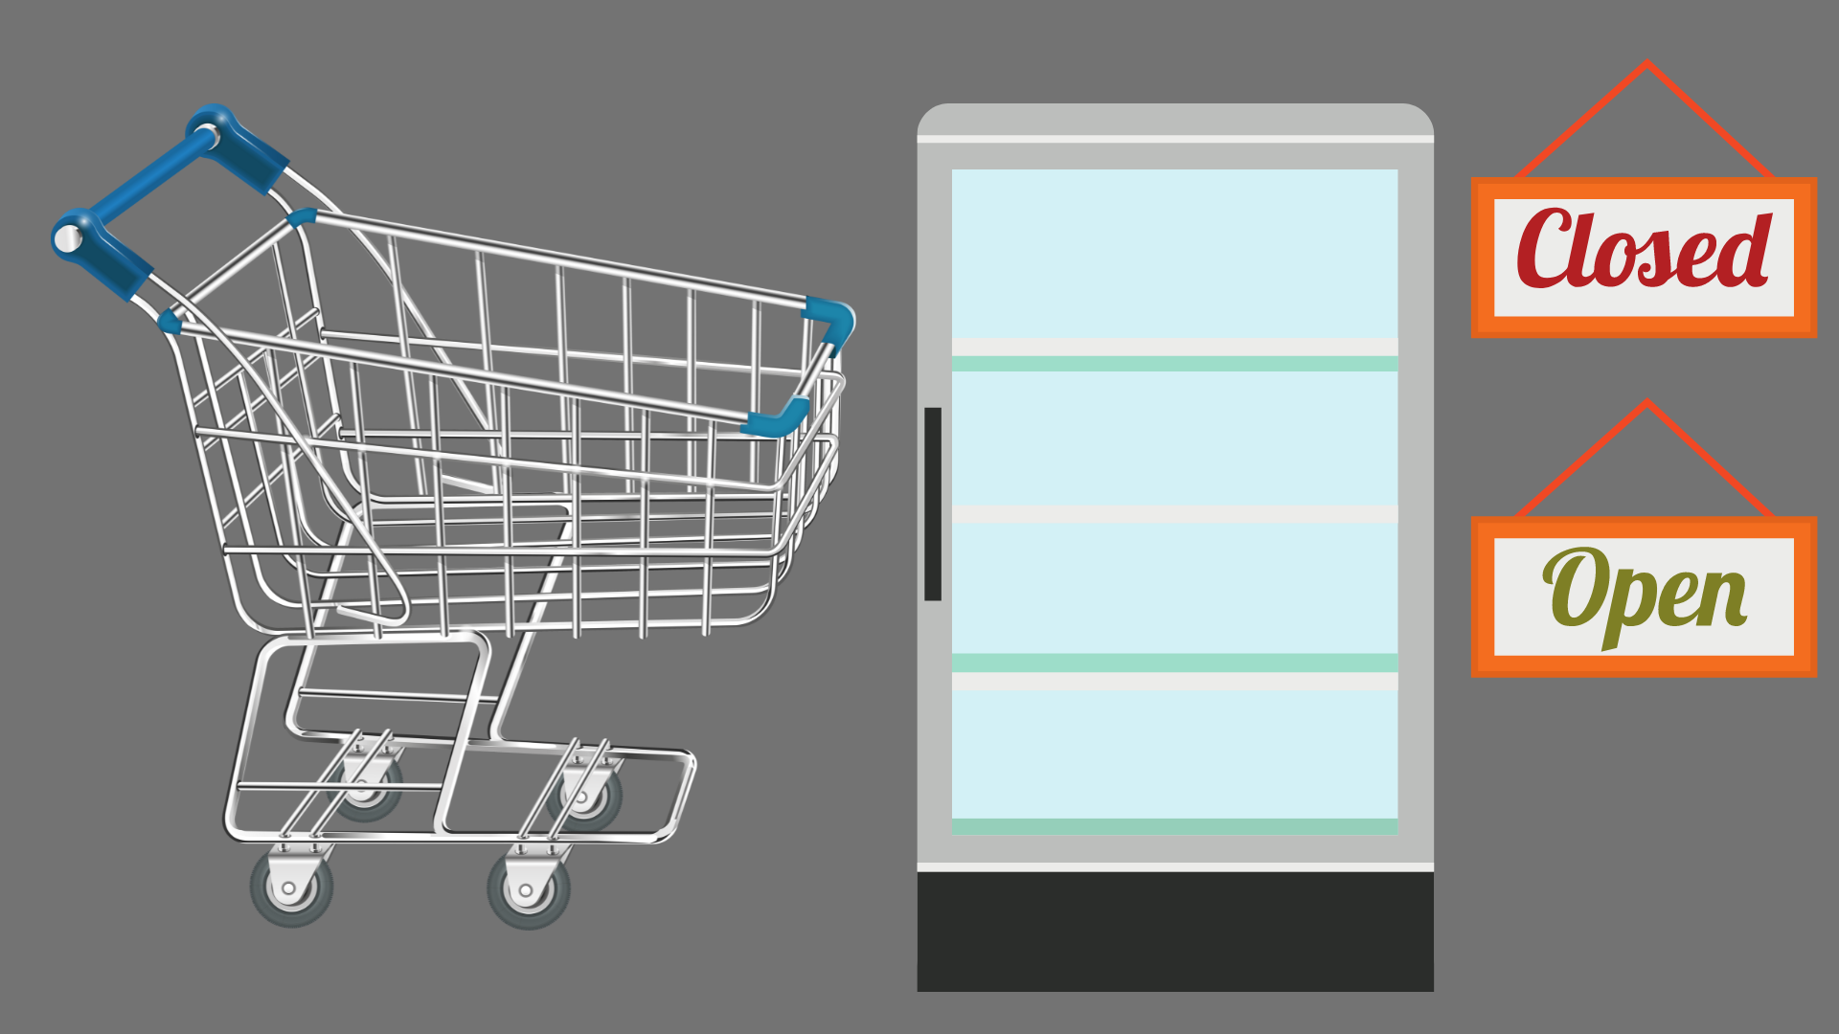


VN. Tìm ví dụ liên quan đến tỉ số và tỉ số phần trăm.
CBBS: Luyện tập

Slide 20


Mùa hè đến rồi, hãy cùng nhau đi tham quan khu vườn mùa hè, vượt qua các thử thách để thu hoạch thật nhiều trái cây tươi ngon nhé!

Slide 21




















NHấn vào cô gái để di chuyển đến các loại cây, kích vào cây để đến silde câu hỏi. NHấn vào bảng để đến slide bài mới.
Chúc mừng bạn đã thu hoạch được rất nhiều trái cây thơm ngon!
Notes:
NHấn vào cô gái để di chuyển đến các loại cây, kích vào cây để đến silde câu hỏi. NHấn vào bảng để đến slide bài mới.

Slide 22














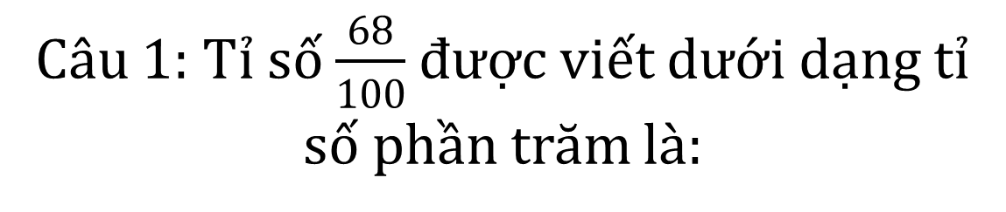
Câu 1: Tỉ số $\frac{68}{100}$ được viết dưới dạng tỉ số phần trăm là:
86%
8,6%
68%
6,8%
NHấn vào quả táo để quay về
Notes:
Nhấn vào quả để quay lại câu hỏi

Slide 23





Câu 2: Lớp 5A có 17 học sinh nam và 18 học sinh nữ. Tỉ số của số bạn nữ và tổng số học sinh của cả lớp là:
$$\frac{18}{17}$$
$$\frac{18}{35}$$
$$\frac{35}{18}$$
$$\frac{17}{35}$$
Notes:
Nhấn vào quả để quay lại câu hỏi

Slide 24





Câu 3: Lớp 5A có 17 học sinh nam và 18 học sinh nữ. Tỉ số của số bạn nam và tổng số học sinh của cả lớp là:
$\frac{18}{35}$
$\frac{17}{35}$
$\frac{17}{18}$
$\frac{18}{17}$
Notes:
Nhấn vào quả để quay lại câu hỏi

Slide 25




Câu 4: Lớp 5A có 17 học sinh nam và 18 học sinh nữ. Tỉ số của số bạn nam và số bạn nữ là:
$$\frac{18}{17}$$
$$\frac{18}{35}$$
$$\frac{17}{18}$$
Notes:
Nhấn vào quả để quay lại câu hỏi

